Slide 1



МЕТОДЫ ОЦЕНКИ ЭФФЕКТИВНОСТИ ПРЕДПРИЯТИЙ ЛЕСНОЙ ПРОМЫШЛЕННОСТИ.
ОБЩЕСТВЕННЫЙ СОВЕТ
при УФНС России по Хабаровскому краю

Slide 2
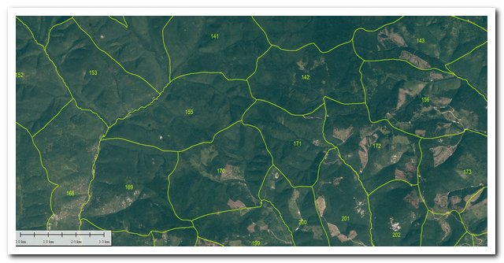
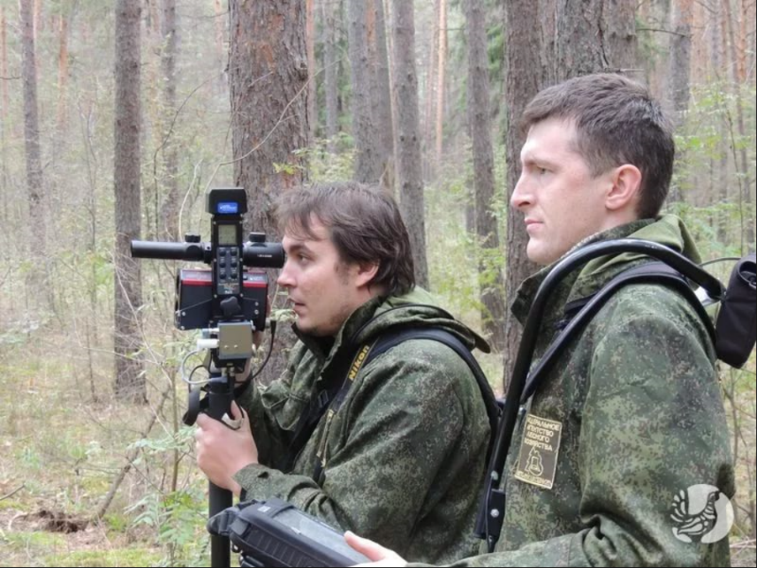
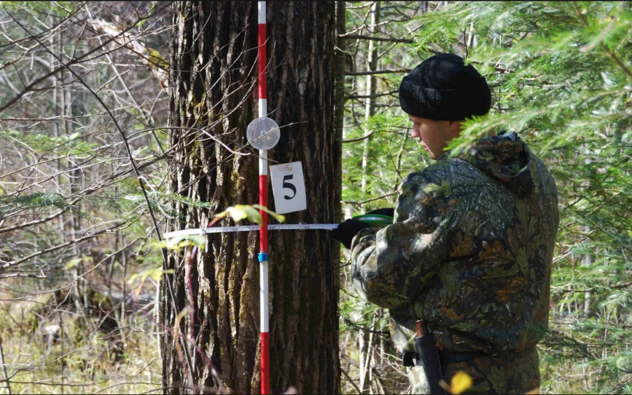

Таксация лесов – учёт количества деревьев в лесу по каждой породе. Для каждой породы деревьев определяется их объём и возраст.
Определяется рельеф местности. На склонах свыше 30% промышленная лесозаготовка не ведётся.
В двух субъектах ДФО проводится пилотный проект цифровизации лесного хозяйства. Космоснимки нейронной сетью обрабатываются в табличные значения.

Slide 3
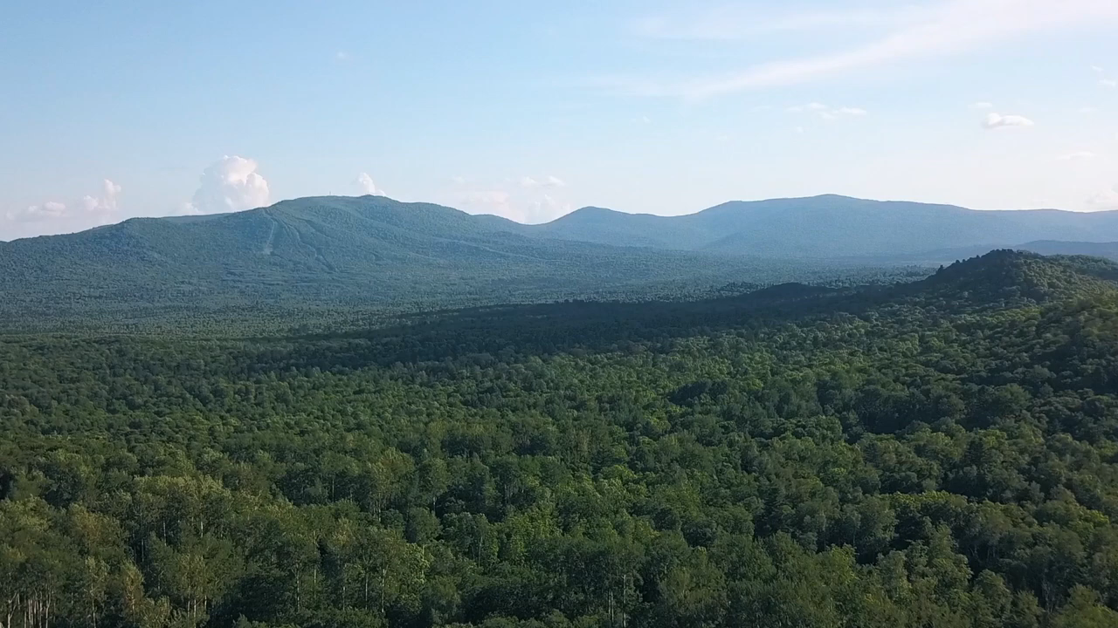

Slide 4
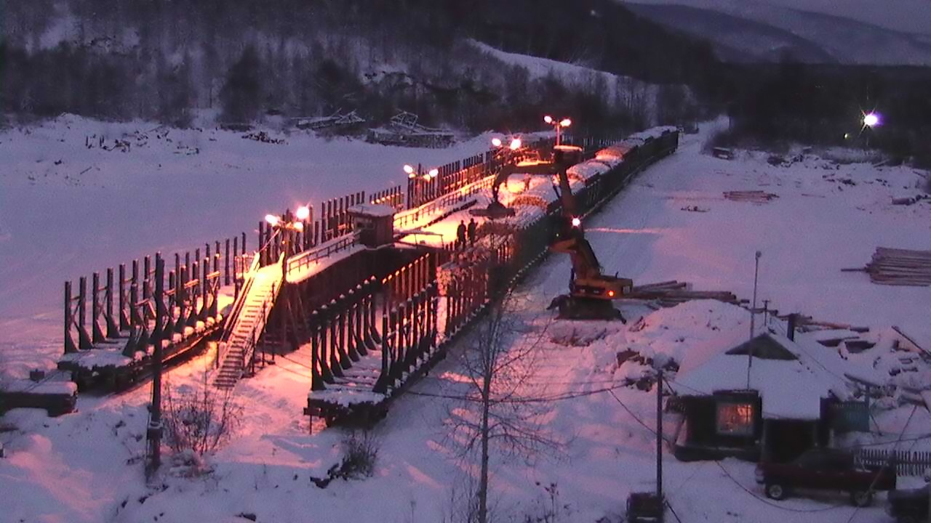
ЕДИНАЯ ЦИФРОВАЯ ИНФОРМАЦИОННАЯ БАЗА ДАННЫХ ГРУППЫ
ЦИФРОВАЯ ТЕХНИКА
СОВРЕМЕННАЯ СИСТЕМА ВИДЕОНАБЛЮДЕНИЯ
РАБОЧИЕ МЕСТА В ЛЕСПРОМХОЗАХ ОБОРУДОВАНЫ САМОЙ СОВРЕМЕННОЙ ЦИФРОВОЙ ТЕХНИКОЙ.
WI-FI, IP ТЕЛЕФОНЫ CISCO И ДРУГОЕ ПОЗВОЛЯЮТ КАЖДОЕ РАБОЧЕЕ МЕСТО СВЯЗАТЬ В ЕДИНУЮ ЦИФРОВУЮ КОРПОРАТИВНУЮ ИНФОРМАЦИОННУЮ СЕТЬ, ЧТО СУЩЕСТВЕННО ОБЛЕГЧАЕТ КОММУНИКАЦИИ КОЛЛЕГ, НЕ ЗАВИСИМО ОТ ИХ ГЕОГРАФИЧЕСКОГО МЕСТА РАСПОЛОЖЕНИЯ.
ЭЛЕКТРОННЫЙ ДОКУМЕНТООБОРОТ (ЭДО) – МИНИМАЛЬНЫЙ НАБОР ИНСТРУМЕНТОВ В УПРАВЛЕНИИ СОВРЕМЕННЫМ ПРЕДПРИЯТИЕМ.
ПРОИЗВОДСТВЕННЫЙ ПЛАН
ВИДЕОКАМЕРЫ С ОБЗОРОМ НА 360 ГРАДУСОВ И 36Х ЗУМОМ;
ON-LINE ДОСТУП К КАМЕРАМ ДЛЯ ТАМОЖЕННЫХ ОРГАНОВ;
УДАЛЁННЫЙ ДОСТУП ДАЖЕ С ТЕЛЕФОНА ПОЗВОЛЯЕТ КОНТРОЛИРОВАТЬ ПРОИЗВОДСТВЕННЫЙ ПРОЦЕСС МАКСИМАЛЬНО ПОЛНО.
ИСКУСТВЕННЫЙ ИНТЕЛЛЕКТ
ДИНАМИКА ПОТРЕБЛЕНИЯ СЫРЬЯ
ОСТАТКИ НА СКЛАДАХ
ВСЕ РАБОТАЕТ КАК
ОДНО ЦЕЛОЕ
ЗАПАСЫ СЫРЬЯ
ЕЖЕСУТОЧНОЕ АДРЕСОВАНИЕ ВАГОНОВ
ОПТИМАЛЬНЫЙ ДЛЯ БЮДЖЕТА ПЛАН ОТГРУЗКИ ВАГОНОВ ПО АДРЕСАТАМ И СПЕЦИФИКАЦИЯМ

Slide 5
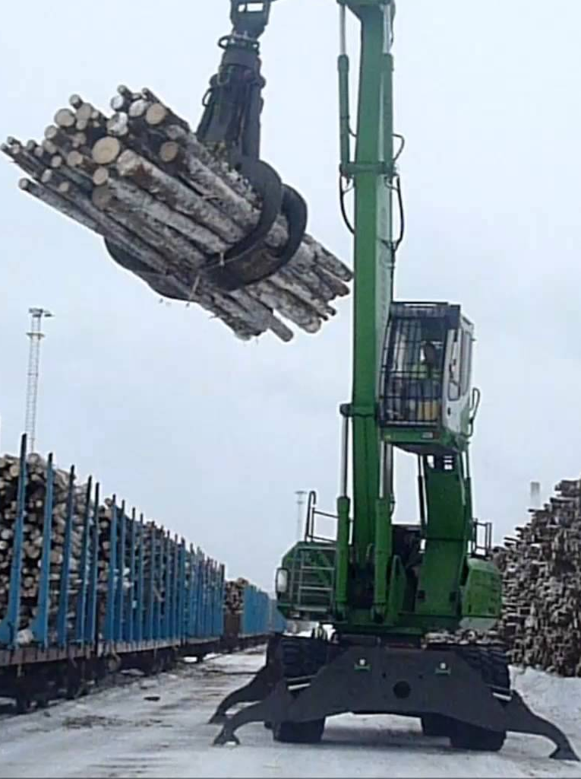
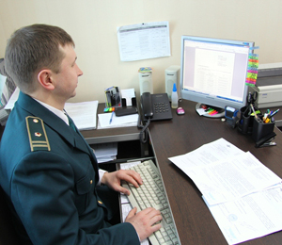
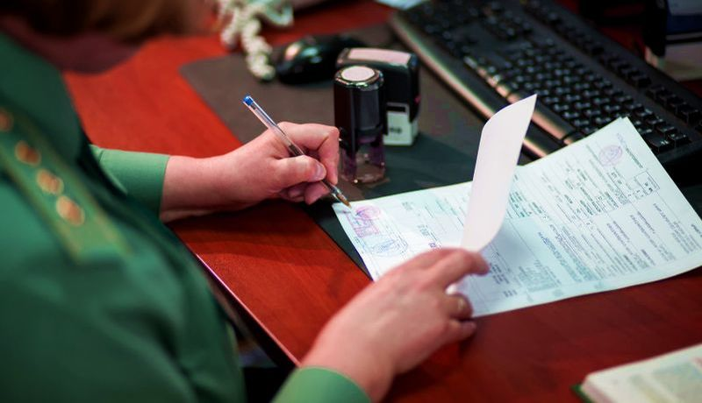
ЕДИНАЯ ЦИФРОВАЯ ИНФОРМАЦИОННАЯ БАЗА ДАННЫХ
ВСЕ ВАГОНЫ, ПОГРУЖЕННЫЕ В СУТКИ, К ВЕЧЕРУ СДАЮТСЯ В ЭКСПОРТНУЮ ПЕРЕВОЗКУ ЗА СЧЁТ:
ON-LINE ФОРМИРОВАНИЯ СПЕЦИФИКАЦИЙ И ГТД;
УДАЛЁННОГО ДОСТУПА СОТРУДНИКОВ ТАМОЖНИ К ПРЯМОЙ ТРАНСЛЯЦИИ ПОГРУЗКИ ВАГОНОВ, ЧТО ПРИВОДИТ К СОКРАЩЕНИЮ ВРЕМЕНИ ВЫПУСКА ГТД;
СОКРАЩЕНИЕ ВРЕМЕНИ ПРОСТОЯ ГРУЖЁНЫХ ВАГОНОВ В ОЖИДАНИИ ЭКСПОРТНЫХ ДОКУМЕНТОВ, СОКРАЩЕНИЕ Ж.Д. ТАРИФА, УВЕЛИЧЕНИЕ ОБЪЁМА ОТГРУЗКИ БЕЗ ДОПОЛНИТЕЛЬНЫХ ВЛОЖЕНИЙ В ИНФРАСТРУКТУРУ НИЖНЕГО СКЛАДА.

Slide 6

ЕДИНАЯ ЦИФРОВАЯ ИНФОРМАЦИОННАЯ МОДЕЛЬ ЛЕСНОГО БИЗНЕСА
АКТУАЛЬНАЯ ИНФОРМАЦИЯ О ЗАПАСЕ ЛЕСА НА АРЕНДУЕМЫХ УЧАСТКАХ ЛЕСНОГО ФОНДА (ТАКСАЦИЯ ЛЕСОВ).
ЛЕСОЗАГОТОВКА С МОНИТОРИНГОМ МЕСТ РУБОК СО СПУТНИКА. ЛЕГАЛЬНОСТЬ ЛЕСОЗАГОТОВКИ.
ВЫВОЗКА ЛЕСА ИЗ ТАЙГИ, С ИНФОРМАЦИЕЙ С КАКОЙ ДЕЛЯНЫ, КАКИМ ЛЕСОВОЗОМ, СПЕЦИФИКАЦИЕЙ, РАССТОЯНИЕ ВЫВОЗКИ, РЕЛЬЕФ, ФОРМИРОВАНИЕ ПУТЕВОГО ЛИСТА, НОРМАТИВНОЕ И ФАКТИЧЕСКОЕ РАСХОДОВАНИЕ ГСМ, ДРУГИХ ЗАТРАТ.
НОРМИРОВАНИЕ ТРУДА, РАСЧЁТ ЗАРАБОТНОЙ ПЛАТЫ, АВТОМАТИЧЕСКАЯ КАЛЬКУЛЯЦИЯ СЕБЕСТОИМОСТИ, С РАЗНЕСЕНИЕМ ПРОВОДОК ПО СЧЕТАМ БУХГАЛТЕРСКОГО УЧЁТА. ЭКСПОРТ ПРОВОДОК СМЕЖНИКАМ.
ЦИФРОВОЙ СКЛАДСКОЙ УЧЁТ, ПОЗВОЛЯЮЩИЙ АВТОМАТИЧЕСКИ ПРОВОДИТЬ СРАВНИТЕЛЬНЫЙ АНАЛИЗ ЦЕН РЫНКОВ КРУГЛОГО БРЕВНА И ДЕРЕВООБРАБОТКИ ПО ЗАЯВКАМ ЗАВОДОВ И ВЫБОР НАИБОЛЕЕ ЭФФЕКТИВНОГО НАПРАВЛЕНИЯ ОТГРУЗКИ С ДЕТАЛИЗАЦИЕЙ СПЕЦИФИКАЦИИ НА КАЖДЫЙ ВАГОН ДЛЯ КАЖДОГО ПОТРЕБИТЕЛЯ 14!=871 782 291 200;
ОЦЕНКА ЭФФЕКТИВНОСТИ ИНВЕСТИЦИЙ. КОЭФФИЦИЕНТЫ ОБОРОТА ДЕНЕГ И ТОВАРА. СОКРАЩЕНИЕ СЕБЕСТОИМОСТИ;
РАБОТА С ОТЧЁТАМИ СФОРМИРОВАННЫМИ В РЕЖИМЕ РЕАЛЬНОГО ВРЕМЕНИ
ПОЛУЧЕНИЕ ВОЗМОЖНОСТИ ОН-ЛАЙН МОНИТОРИНГА ФОРМИРОВАНИЯ ЗАТРАТ УМЕНЬШАЮЩИХ НАЛОГООБЛАГАЕМУЮ БАЗУ.
ВЫСВОБОЖДЕНИЕ ВРЕМЕНИ ДЛЯ ПРИНЯТИЯ БОЛЕЕ ВЗВЕШЕННЫХ РЕШЕНИЙ.

Slide 7
ИСЧЕЗЛА МОНОПОЛИЯ НА ИНФОРМАЦИЮ
ПРИМЕНЕНИЕ ЦИФРОВОЙ ЭКОНОМИКИ ПОЗВОЛЯЕТ УЛУЧШИТЬ ПРОЦЕСС ПРОИЗВОДСТВА, В РЕЗУЛЬТАТЕ ЧЕГО ВОЗНИКАЕТ СУЩЕСТВЕННАЯ ЭКОНОМИЯ, ИЛИ ПОЯВЛЯЕТСЯ ПРИБЫЛЬ ТАМ, ГДЕ ЕЁ РАНЬШЕ НЕ БЫЛО.
ИСКЛЮЧАЕТСЯ ВОЗМОЖНОСТЬ ФАЛЬСИФИКАЦИИ ДАННЫХ.

Slide 8
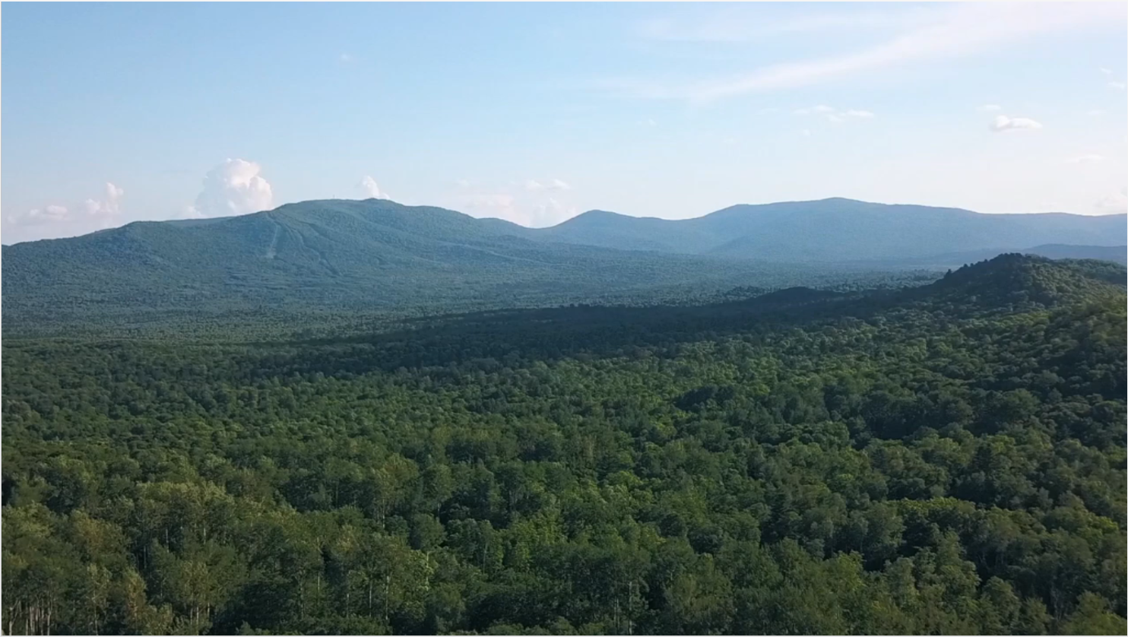
Для чего бизнес это делает?
Легальность происхождения сырья, равные условия в формировании себестоимости производства, полнота исчисления и уплаты налогов, соблюдение сроков поставки и спецификации – минимальный набор современного устойчивого международного бизнеса.
Лесная промышленность - работает на мировых рынках.

Slide 10
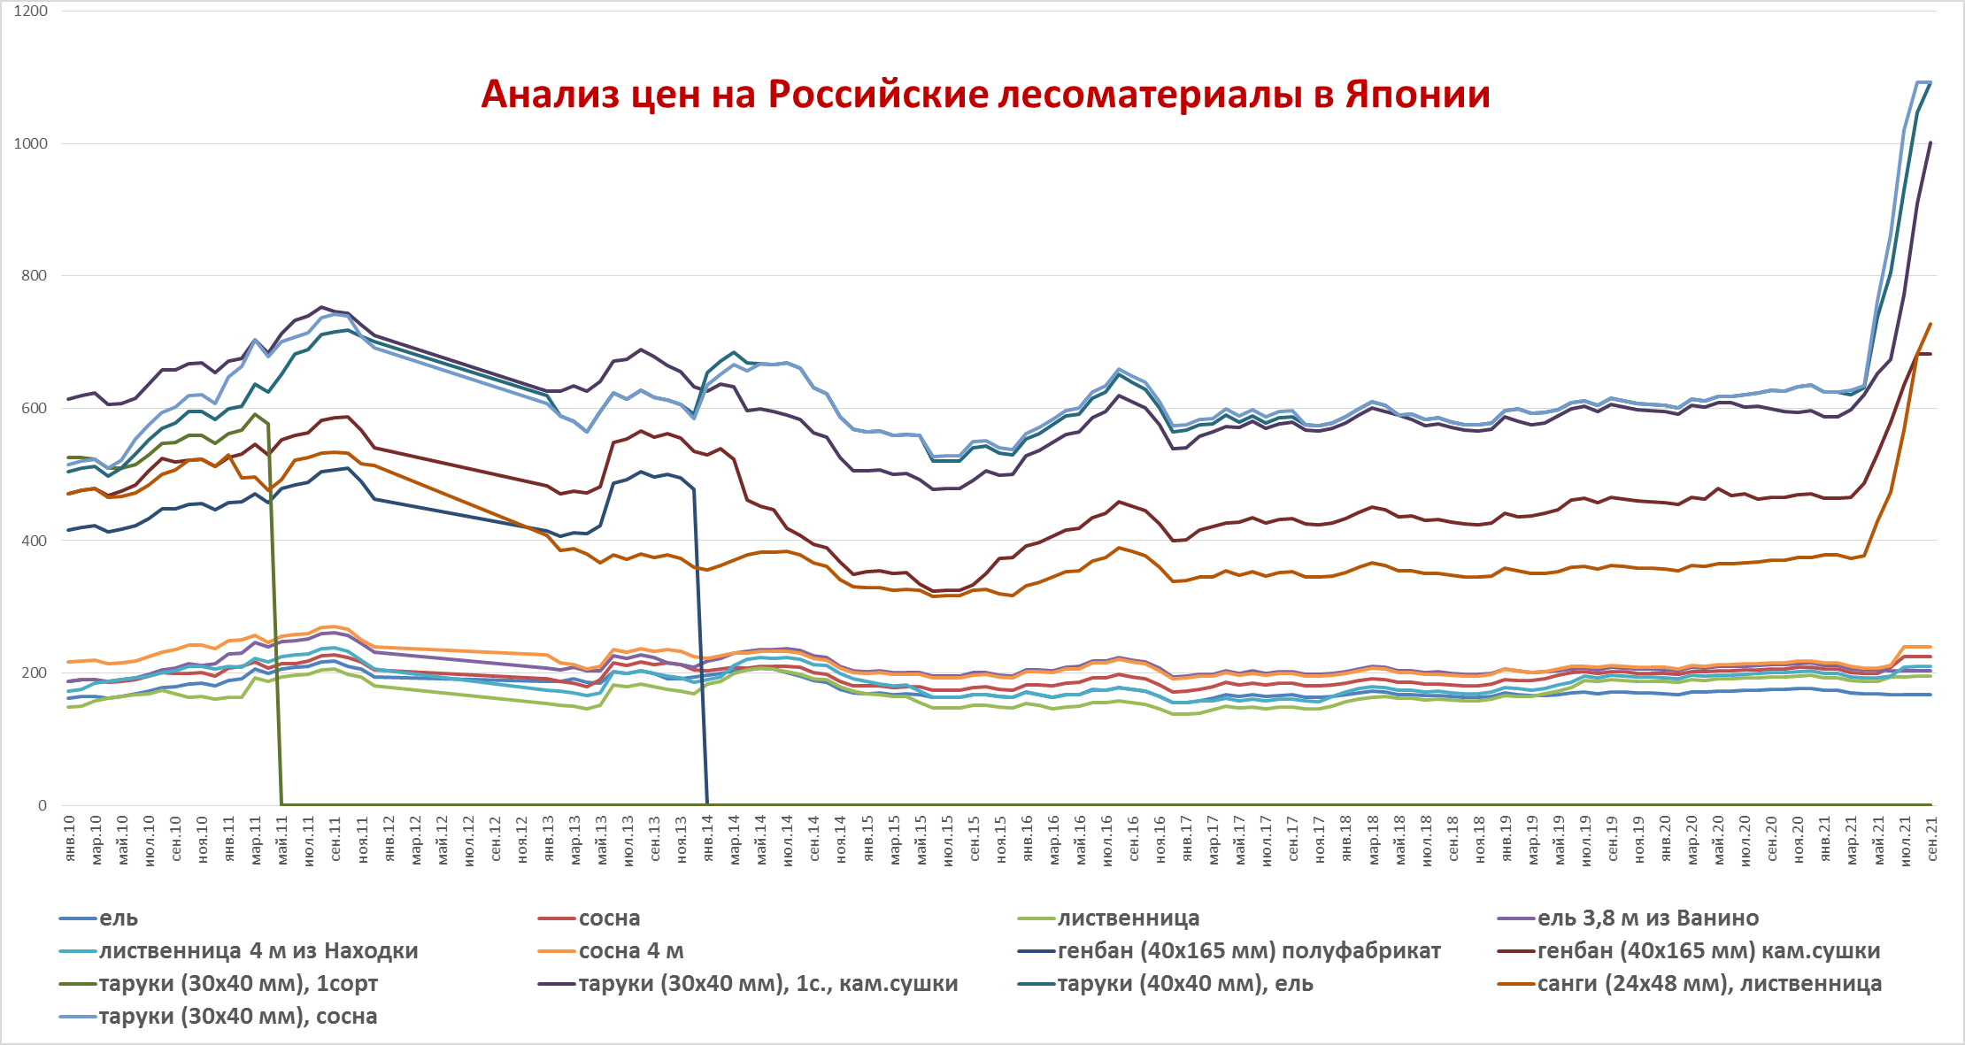

Slide 11
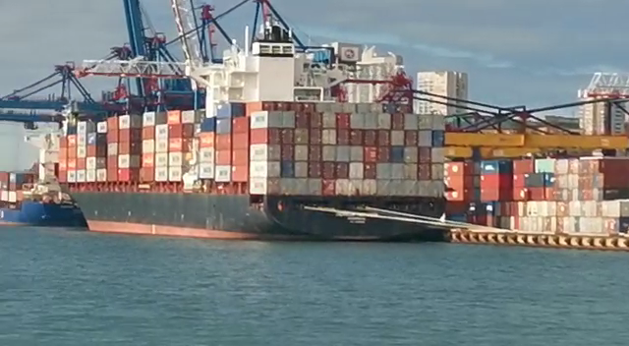

Slide 12
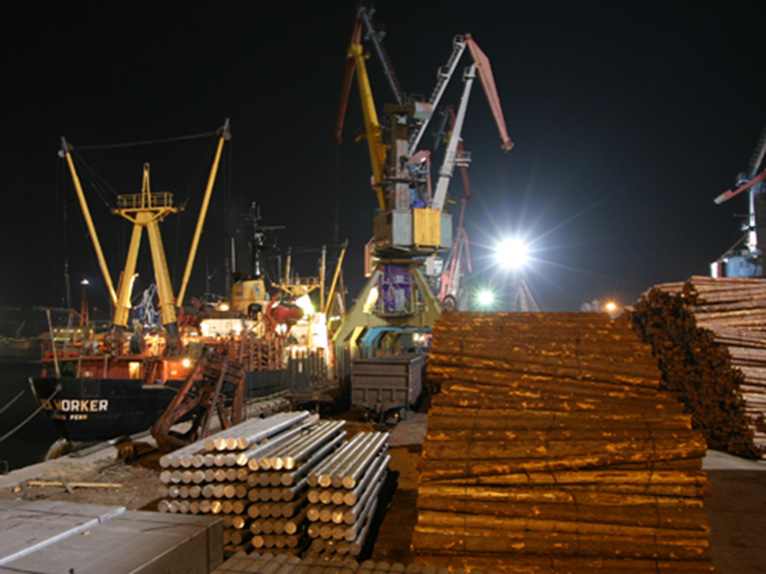
Члены ассоциации «Дальэкспортлес» вырабатывают все возможные условия для равного, конкурентного доступа к лесосырьевым базам, формирования конкурентной, прозрачной себестоимости, прозрачного формирования цены на внешнем рынке.
Внедряемая членами ассоциации «Дальэкспортлес» цифровизация лесной промышленности – один из базовых инструментов прозрачного ведения бизнеса, он-лайн мониторинга со стороны госорганов, с возможностью он-лайн анализа нейросетью ФНС хозяйственной деятельности налогоплательщиков, своевременному выявлению и предупреждению налоговых нарушений.
Ассоциация «Дальэкспортлес» намерена всемерно способствовать ФНС разъяснению, раскрытию любых вопросов хозяйственной и коммерческой деятельности в лесной промышленности. Так как репутационные отраслевые риски, порождаемые злоумышленниками, ложатся грузом избыточного давления законопослушных лесопромышленников.

